Slide 1
স্বাগতম

Slide 2
শিক্ষক পরিচিতি
মোহাম্মাদ মাজহারুল ইসলাম খান
চীফ ইন্সট্রাক্টর (ওয়েল্ডিং)
বাঞ্ছারামপুর টেকনিকাল স্কুল অ্যান্ড কলেজ,
দশম শ্রেণি:- ওয়েল্ডিং এন্ড ফেব্রিকেশন- 1 (২য় পত্র)
অধ্যায়ঃ একাদশ (ওয়েল্ডিং জোড়ের পরীক্ষা) / testing of welding joint
সময়ঃ ৪০ মিনিট

Slide 3
শিখনফল
এই পাঠ শেষে শিক্ষার্থীরা ---
ওয়েল্ডিং জয়েন্ট পরীক্ষা কী তা বলতে পারবে
ওয়েল্ডিং জয়েন্ট এর বিভিন্ন পরীক্ষা সমুহ চিহ্নিত করতে পারবে
ওয়েল্ডিং জয়েন্ট এর বিভিন্ন পরীক্ষা শ্রেণী বিভাগ করতে পারবে
ওয়েল্ডিং জয়েন্ট পরীক্ষা কার্যক্রম বর্ণনা করতে পারবে

Slide 4
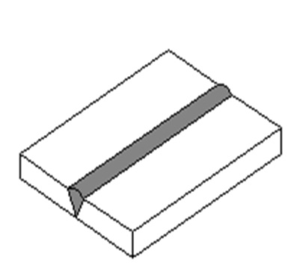
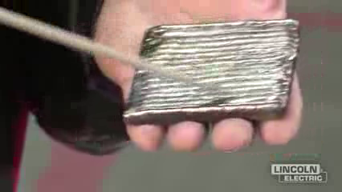
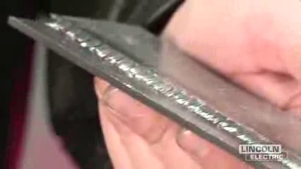
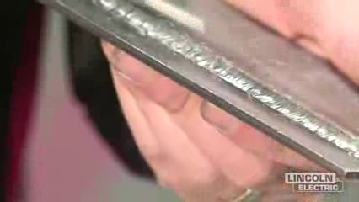
ত্রুটিপূর্ন ওয়েল্ডিং প্যাডিং
ভাল ওয়েল্ডিং বিড
ত্রুটিপূর্ন ওয়েল্ডিং রান
ভাল ওয়েল্ডিং রান

Slide 5
দলীয় কাজ
ভিজুয়াল টেস্ট বা পরীক্ষা চিত্র
বাস্তবে ওয়েল্ডিং জোড় পরীক্ষা দেখে
ওয়েল্ডিং জয়েন্টের ভি ডি ও চিত্র ।
ওয়েল্ডিং জয়েন্ট পরীক্ষা পদ্ধতি বর্ণনা

Slide 6
মূল্যায়ণঃ
পরীক্ষা পদ্ধতি কত প্রকার ও কী কী ?
ওয়েল্ডিং জয়েন্ট পরীক্ষা বলতে কী বুঝ?
চাক্ষুষ পরীক্ষা কী কী উপায়ে করা হয় ?
ধ্বংসাত্বক পরীক্ষা পদ্ধতির বর্ণনা কর ।

Slide 7
বাড়ির কাজঃ
বিভিন্ন প্রকার ধ্বংসাত্বক ও অধ্বংসাত্বক পরীক্ষা পদ্ধতি সমূহের শ্রেণীবিন্যাস কর।

Slide 8
ধন্যবাদ

